Slide 1
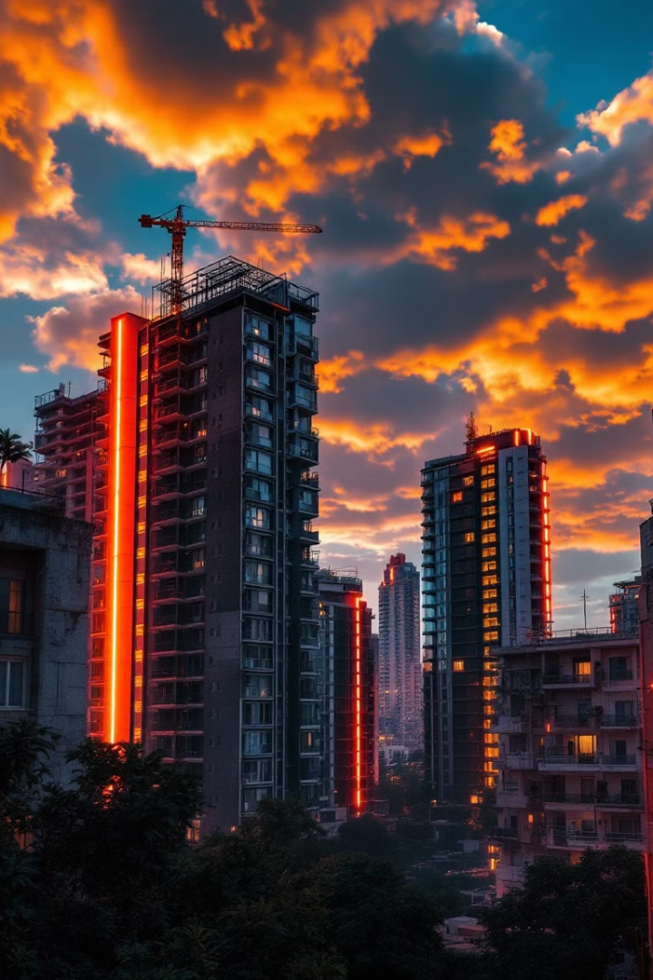
פינוי בינוי: דייר סרבן
sh
עו"ד שמגר חגי
הרצאה זו מועברת למטרת הקניית ידע וכלים בנושא התחדשות
עירונית והיא אינה מהווה תחליף לחוזים או התקשרויות קנייניות ככל
שישנן.

Slide 2
מיהו דייר סרבן?
דייר אשר נמנע לחתום על עסקת התחדשות עירונית (פינוי בינוי/תמ"א 38/חלופת שקד) בשל סירוב בלתי סביר. בנוסף נדרש רוב מיוחס של בעלי זכויות על פי דין שחתמו על ההסכם והגישו כנגדו תביעה לבית המשפט/המפקח על המקרקעין.
הערכאה השיפוטית הרלוונטית מכריעה האם הסירוב של הדייר סביר או בלתי סביר
sh

Slide 3
סיבות נפוצות לסירוב
חוסר וודאות
חששות כלכלים
חוסר אמון ביזם
פחד מהוצאות גבוהות יותר בדירה החדשה
חשש מפני איכות הבנייה וההבטחות
קשר רגשי
היקשרות עמוקה לדירה ולקהילה השכונתית
קושי בהסתגלות לשינוי בגיל מבוגר
דרישה לתמורה גבוהה יותר

Slide 4
מהו "רוב מיוחס" לתביעת דייר סרבן
בפרויקט התחדשות בניינית?
סעיף 5א לחוק המקרקעין (חיזוק בתים משותפים מפני רעידות אדמה)
כדי שייחשב "רוב מיוחס", צריכים להתקיים 2 תנאים במצטבר:
1 - הסכמה של לפחות 2/3 מסך כל הדירות בבניין
רוב מיוחס
2 - 2/3 מסך הרכוש המשותף הצמוד לדירות.

Slide 5
מהו "רוב מיוחס" בפרויקט פינוי בינוי ?
סעיף 1 לחוק פינוי בינוי עידוד מיזמים
כדי שייחשב "רוב מיוחס", צריכים להתקיים 3 תנאים במצטבר:
1 - הסכמה של לפחות 2/3 מסך כל הדירות במתחם
2 - בכל בניין במתחם, נדרש שבעלי הדירות המסכימים יהיו לפחות 60% מהדירות בבניין
רוב מיוחס
3 - הרכוש המשותף הצמוד לדירות של בעלי הדירות המסכימים צריך להיות יותר מ-50% מסך הרכוש המשותף בכל בניין במתחם
חריג לתנאי 2: בבניין שיש בו 4 או 5 דירות בלבד, נדרשת הסכמה של בעלי 3 דירות לפחות, ובתנאי שיש יותר משני בעלי דירות בבניין (כלומר, לא מצב שבו אדם אחד מחזיק ב-3 דירות).

Slide 6
בית המשפט יכול להחליט שלא לכלול את הקול של בעל דירה שמתנגד, אם מתברר שהוא מתנגד בגלל סיבות לא חוקיות – למשל:
בנה או משתמש בצורה לא חוקית בשטחים משותפים של הבניין או בשטח ליד הבניין.
חילק את הדירה שלו ליותר מדירה אחת – בצורה לא חוקית

Slide 7
על מנת שבית המשפט יוכל לעשות את זה, צריכים להתקיים שני תנאים:
הוגשה בקשה לבית המשפט והובאו הוכחות לכך שההתנגדות דירה באמת נובעת מהשימושים הלא חוקיים האלה.
יותר מחצי מבעלי הדירות בבניין, שמחזיקים ביותר ממחצית מהרכוש המשותף, מסכימים לחתום על עסקת פינוי־בינוי (כולל אלה שמתנגדים – הם נספרים בספירה הכללית, גם אם לא תומכים).
ו

Slide 8
מתי ובפני מי מוגשת התביעה?
סוג הפרויקט | בפני מי מוגשת התביעה? | באיזה שלב מוגשת התביעה?
תמ"א 38/התחדשות בניינית | המפקח על המקרקעין | לאחר רוב דרוש +לאחר החלטת וועדה למתן היתר בנייה בתנאים
פינוי בינוי | בית המשפט המחוזי | לאחר רוב דרוש+ לאחר הכרזה של מתחם פינוי בינוי

Slide 9
סנקציות נגד דייר סרבן
אם בית המשפט מקבל תביעה נגד אותו דייר סרבן הוא רשאי :
לקבוע כי בעל הדירה המסרב אחראי בנזיקין כלפי שאר בעלי הדירות המסכימים לעסקה, בשל הנזק שנגרם להם עקב אי-ביצוע העסקה;
לאשר את ביצוע העסקה וכן למנות עורך דין או רואה חשבון, שאינו בעל דירה במקבץ, שיהיה מוסמך, בהתאם להוראות בית המשפט, להתקשר בעסקה בשם בעל הדירה המסרב."

Slide 10
מהו "סירוב שאינו בלתי סביר"?
סעיף 2(ב) לחוק פינוי בינוי מפרט מקרים בהם סירוב לא ייחשב כבלתי סביר –
דוגמאות:
1
2
אם גר בדירה אדם עם מוגבלות: אזי אם ניתנת דירה חלופית – היא לא כוללת את ההתאמות שהיו בדירה הישנה או שדרושות בה. אם לא ניתנת דירה חלופית – אי מתן פיצוי על שווי ההתאמות שהיו בדירה.
5
3
4
העסקה אינה כדאית כלכלית. קביעת שמאי מכריע אם העסקה כדאית תהווה חזקה לאורה
לא הוצעו לבעל הדירה המסרב מגורים חלופיים לתקופת הקמת הבנין החדש/ אם הבעלים הינו בעל מוגבלויות נדרש שיהיו התאמות במגורים החלופים
לא הוצעו בטוחות הולמות לביצוע העסקה (ערבויות מתאימות)
נסיבות אישיות מיוחדות, שבגינן התנאים שסוכמו עם יתר הבעלים בלתי סבירים
רשימה לא סגורה

Slide 11
אוכלוסיות מיוחדות לפי הדין
קשיש- אדם שהיה בגיל 70 במועד חתימת הדייר הראשון על עסקת פינוי ובינוי הראשונה +
התגורר בנכס לפחות שנתיים רציפות לפני חתימת ההסכם.
חולה הנוטה למות - (רופא אחראי מוסמך לקבוע כי מטופל הוא חולה הנוטה למות, אם נוכח כי המטופל
סובל מבעיה רפואית חשוכת מרפא ותוחלת חייו, אף אם יינתן לו טיפול רפואי, אינה עולה על שישה
חודשים.
אדם שבמועד חתימת עסקת פינוי ובינוי ראשונה התגורר בדירה והיה זכאי לגמלת סיעוד לפי סעיף
224(א)(5) או (6) לחוק הביטוח הלאומי [נוסח משולב], התשנ"ה-1995
אדם בעל מוגבלויות

Slide 12
חלופות שנדרש להציע לקשיש/חולה הנוטה למות
(החלופות לפי הדין לפי שיקול דעתו של היזם. במקרה שקשיש שהינו בגיל 75 במועד חתימת הדייר
הראשון על העסקה בבית המשותף- היזם מחויב להציע לו את כל האפשרויות בחלופה הראשונה)
חלופה ראשונה –
מעבר לבית הורים (דיור מוגן) בשווי דירת התמורה.
רכישת דירה חלופית בשווי מהוון לדירת התמורה לקשיש.
קבלת כסף בשווי מהוון לדירת התמורה, על מנת שהקשיש ירכוש דירה חלופית.
חלופה שנייה - שתי דירות אשר שווין דומה לדירת התמורה.
חלופה שלישית - דירה בשטח קטן יותר בתוספת תשלומי איזון בגין דירת התמורה.

Slide 13
שיקולים והשלכות של הליך משפטי כנגד דייר סרבן
תביעות משפטיות
הליכים ארוכים ויקרים
עלויות כבדות
הוצאות משפטיות לכל הצדדים
עיכוב פרויקטים
דחיית תהליך ההתחדשות לשנים
פגיעה בשכנים
הרעת מצב דיור של דיירים אחרים

Slide 14
מנגנוני גישור
מתווכים מקצועיים
תקשורת פתוחה
שימוש בעורכי דין ומגשרים מומחים בתחום הפינוי-בינוי.
ליווי אישי לדייר הסרבן.
דיאלוג משמעותי בין כל הצדדים.
שקיפות מלאה בתהליך.
התחשבות בצרכים האישיים.
פתרונות יצירתיים
חשיבה מחוץ לקופסה והתאמת פתרונות לצרכים ייחודיים. שילוב מענים רגשיים וכלכליים.

Slide 15
אייזן נ' ברנרד רעא 5108/23 דחיית טענת סרוב סביר
במסגרת הפרויקט נקבע כי בעלי דירות גדולות יקבלו תוספת של 23 מ"ר ובעלי דירות קטנות ובינוניות יקבלו תוספת של 19 מ"ר
אחת הבעלים של הדירות הבינוניות התנגדה בטענה לפגיעה בשוויון.
בית המשפט המחוזי עורך הבחנה בין שתי שיטות שוויון
שיווין כלכלי- תוספת זהה לכל הדירות
שוויון מהותי – תוספת זהה לדירות זהות, תוספת שונה לדירות שונות
בית המשפט המחוזי העדיף את השוויון המהותי, ככל שיש דירות בגדלים שונים ניתן לקבוע שמגיע להם תוספות שונות. לאור העובדה שהיו הפרשים של מ"ר בודדים, לא ניתן לומר שהייתה פגיעה מהותית בשוויון.

Slide 16
אייזן נ' ברנרד רעא 5108/23
בית המשפט העליון דחה את הערעור ואימץ את פסיקת בית המשפט המחוזי במקרה הספציפי הזה.
יחד עם זאת בית המשפט העליון נמנע מלדון בשאלה העקרונית איזה מבחן נדרש להחיל "ושאלה זו דורשת ליבון במקרה המתאים לכך."
בית המשפט העליון קבע כי "קביעת בית המשפט המחוזי כי למבחן "הכמותי-מהותי" יש עדיפות על פני המבחן "הכלכלי", היא, כשלעצמה, קביעה שאינה חפה מקשיים

Slide 17
גרינברג נ' פלום (556/22 פ"ת) קבלת טענת סירוב סביר
דיירת סירבה לחתום על ההסכם בטענה שמגיע לה פיצוי עודף כי לדירתה חניה צמודה בניגוד ליתר הדיירים שאין לדירות חנייה צמודה.
בהסכם הדיירת עם החינה קיבלה קדימות לבחירת חניה לפני הבעלים שלדירתם לא צמודה חנייה
הטענה: העובדה שבעלי דירות עם או בלי חניה מקבלים בכל מקרה חניה חדשה –ללא אבחנה פוגעת בשוויון.

Slide 18
גרינברג נ' פלום (556/22 פ"ת)
החלטת המפקחת:
ההתייחסות לחנייה צריכה להיות כמו לחלק מהדירה (לדוג' שטח) ולכן נדרש לייצר אבחנה בין דירות עם או בלי חנייה
שמאי יבחן את ערך החניה בפועל (נטו), ויוכל לקבוע מה גובה הפיצוי שמגיע בגין החניה

Slide 19
ספיר נ' אמר (ת"א 58035-01-23 חי') קבלת טענת סירוב סביר
הדיירים – בני 70 ומעלה – סירבו לחתום על ההסכם בטענה שהפרויקט יפגע בהם.
ציינו שמצבם הבריאותי רגיש, ושביצעו שיפוץ משמעותי בדירה כולל ממ"ד.
לטענתם, התמורה בפרויקט אינה משתלמת עבורם, ולא מצדיקה את ההטרחה.
הם אינם מנסים לסחוט תמורה עודפת – רק לשמור על שגרת חייהם בגילם.

Slide 20
ספיר נ' אמר (ת"א 58035-01-23 חי')
בית המשפט שקל את משך הפרויקט, גודלו (פרויקט ארוך שאמור להיות בשלבים) והעובדה שמדובר בדיירים מבוגרים (מעל גיל 70) והתייחס לעובדה שעשו שיפוץ בביתם.
בית המשפט קובע שאילו היה נחתם ההסכם היום הם היו זכאים להכנס להגדרת קשיש- (למרות שבמועד חתימת ההסכם לא נכנסו להגדרה זו)
החוק מתיר התחשבות בגיל ובמצב בריאותי – במיוחד כשמדובר לפיכך, בית המשפט דחה את התביעה נגד הדיירים. בית המשפט מחייב לחיל חלופות קשישים על דיירים שלא עמדו בתנאי החוק

Slide 21
ירמקוב נ' סופר (המפקח 690/17 ת"א)
טענת הבעלים המסרבים: תמורות לא שוויונית.
לטענתם, בעלי דירות הקרקע קיבלו גינות של 25 מ"ר, בעוד שאר הדיירים קיבלו רק מרפסות של 12 מ"ר.
המפקח בחן את כלל התמורות, לרבות מיקום הדירות, הקומות, נוף וכיווני אוויר.
דירות הקרקע נותרו באותה קומה וללא שיפור תנאים, לעומת דירות טיפוסיות שהוקפצו לקומות גבוהות יותר.

Slide 22
ירמקוב נ' סופר (המפקח 690/17 ת"א) – המשך
שיפוט ההסכם נעשה בהתאם לאילוצים תכנוניים ולא על בסיס השוואה טכנית בלבד- אין דך להגיע לשיווין כלכלי מוחלט בפרויקטים של התחדשות עירונית.
העיקרון המנחה הוא שוויון מהותי – לא זהות כספית מוחלטת.
תמורות שונות מותרות אם הן מאזנות פערים תכנוניים ומבניים.
אין פסול בכך שדירת קרקע תקבל גינה גדולה מדירה בקומה טיפוסית.

Slide 23
פסק הדין בעש״א 38211-11-24 מגן נ' רובינשטיין ואח':
המערער, בעל דירה בקומת חצי מרתף, טען כי התמורה המוצעת לו היא פיצוי כספי בלבד, ולא זכות קניינית – מה שפוגע בזכותו הקניינית.
השופטת קבעה כי מתן פיצוי כספי בלבד אינו עומד בדרישות חוק החיזוק ומהווה פגיעה מהותית בזכויות.
נקבע כי זכות קניינית היא נקודת המוצא, ורק פערים ניתן לאזן בכסף – לא להחליף זכות בקניין בפיצוי בלבד.
הערעור התקבל, החלטת המפקחת בוטלה, והדיון יוחזר אליה להמשך בירור.

Slide 24
סיגל נ' באומלשפינר (עש"א 50506-09-19) דיירת סירבה לחתום על הסכם חיזוק תמ"א בטענה שהתמורות נמוכות.
טענה גם שמגיע לה יותר כי דירתה שופצה ונמצאת במצב טוב. לטענתה, בבניינים אחרים יש תוספת של 10 מ"ר ואצלה רק 4 מ"ר.
המפקחת בדקה את כלל הזכויות והיקף השטח שניתן לבנייה.
התגלה שמבחינת ממוצע, דווקא בבניין שלה התקבלו תוספות גבוהות יותר.
השיפוץ הפרטי שלה לא מהווה בסיס לתמורה עודפת מהיזם (המפרט החדש ממילא עדיף).
Notes:
שמגר – האם מדובר במקרי בוחן אמיתיים? אם כן, כדאי להוסיף תמונה של לפחות אחד המתחמים.

Slide 25
סיגל נ' באומלשפינר (עש"א 50506-09-19) המשך
בית המשפט קבע שעל דייר מסרב מוטל הנטל להוכיח חוסר שוויון ממשי.
לא די בתחושת קיפוח או פער נקודתי בתמורות.
אם אין פער אובייקטיבי ומוכח, אין הצדקה לסירוב.
נקבע כי הסירוב לא מוצדק – אין חוסר איזון.

Slide 26
סיכום והמלצות
תקשורת פתוחה
יצירת דיאלוג מתמשך והקשבה אמיתית
לחששות הדיירים
התייחסות למכלול הצרכים: רגשיים, חברתיים וכלכליים
הגנה על זכויות
שמירה על כבוד הדייר וזכויותיו לאורך כל התהליך

Slide 27
משרד עוה"ד הררי טויסטר ושות'
90 שנות ניסיון; ייצוג 30 רשויות מקומיות; ייצוג מאות לקוחות בפרויקטים של התחדשות עירונית; התמחות בנדל"ן, תכנון ובניה, מיסוי עירוני וכל התחומים המשיקים וקשורים בהתחדשות עירונית.

